Slide 1
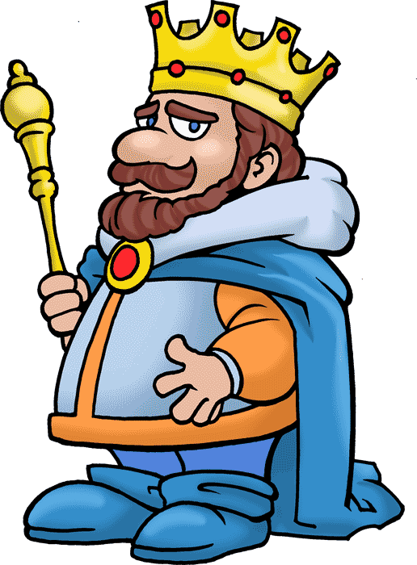
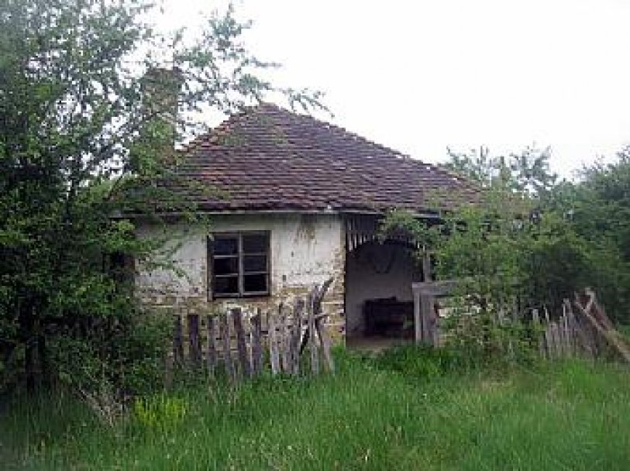
ГЛАДАН ЦАР
Путовао шумом цар-пресрете га човек стар, па га зове:
-Дођи море, у прекрасне моје дворе!Ја сам кувар од свих бољи, биће ручак ти по вољи!
Дошао му цар до врата-паучина круну хвата.Колибица јадна,трула... Та за метлу није чула!Хлеб буђав на поду лежи, свуда миши...Царе бежи!

Slide 2
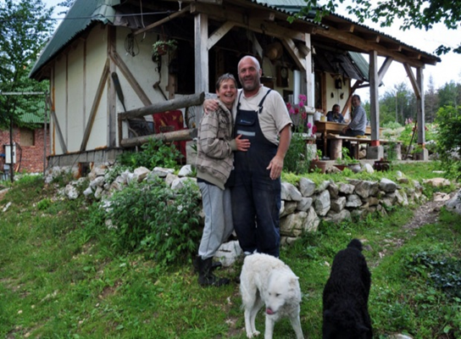
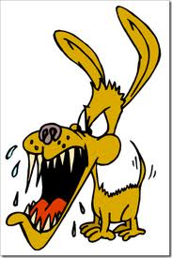
Иде даље гладан цар. Пресрете га неки пар.
Па га зову:
Дођи, море, у прекрасне наше дворе. Не живимо ми у беди. Одмори се, царе, једи!
Дошао им цар до врата-куче га за ногу хвата!
Жена викну (ил гром пуче?):
-Зашто ниси везо куче?
Муж одврати:
-Ти си крива!

Slide 3
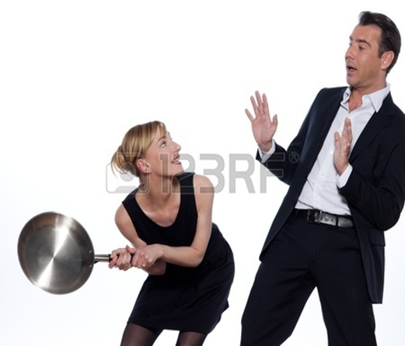
Заметну се свађа жива. Лете лонци и крпаре. Док си читав - бежи царе!
Цар побеже, шта да ради? Хоће л умрети од глади?

Slide 4
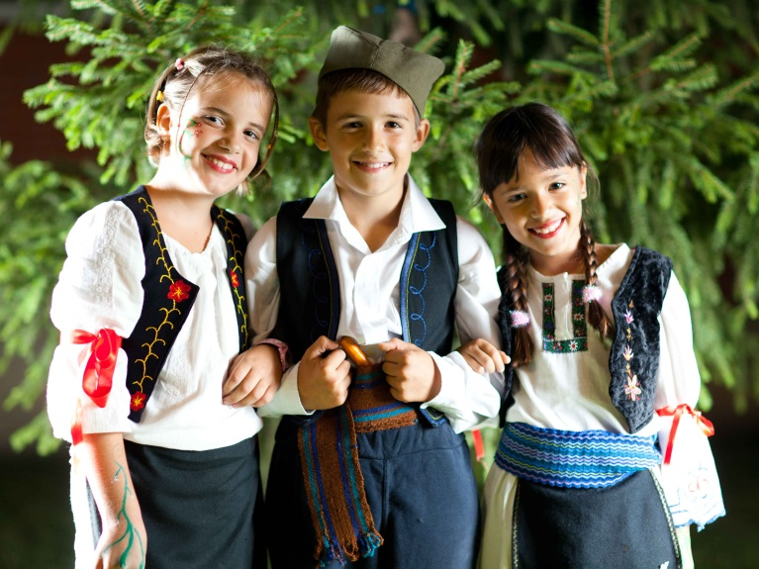
Ал сирото дете младо поклони се цару радо.Па га зове:
-Царе, прости, нису за нас такви гости. Ми смо деца, скромни, мали, ал би љубав теби дали.

Slide 5
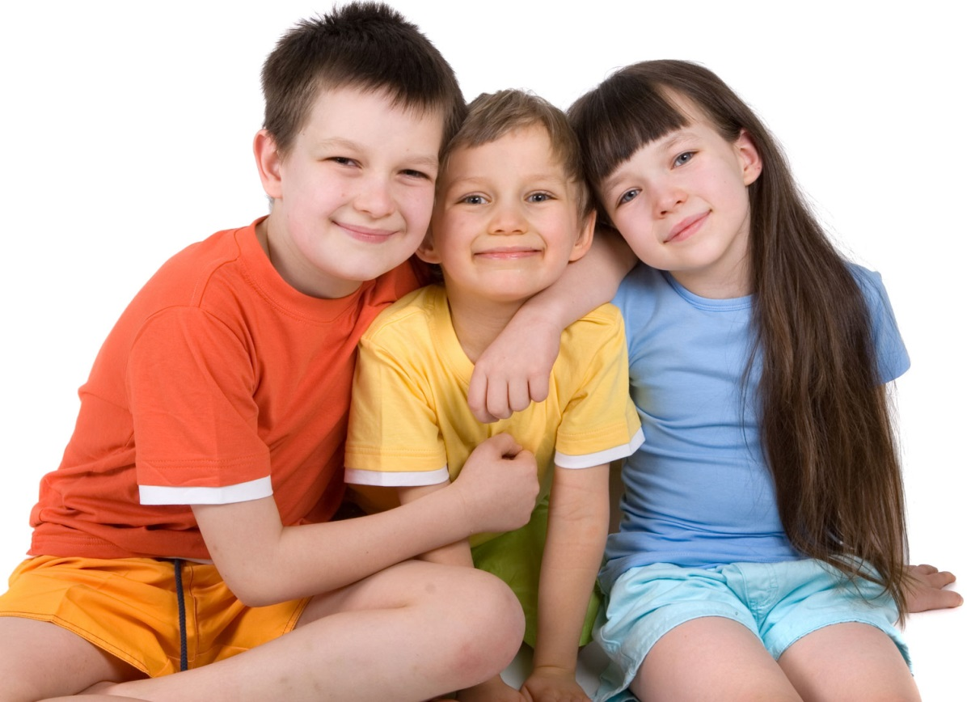
Дошао им цар до врата: -Загрлио братић брата! Сеја мила прави реда, а на столу тегла меда! Наједе се богат цар и даде им богат дар!

Slide 6
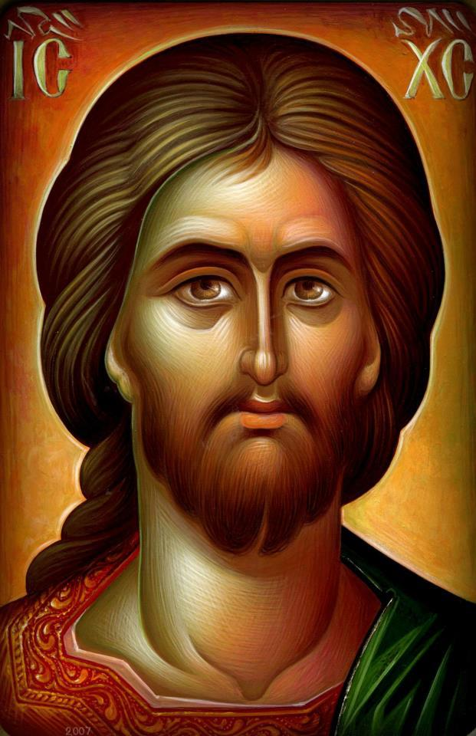
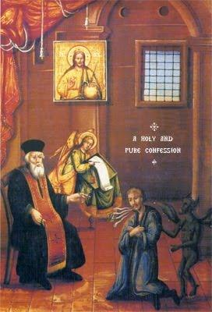
Гладан цар је Бог, вазда гладан нашег спасења.
Прва колибица је наша душа хвалисавица, који своје грехе не види, па их самим тим и не чисти у светој тајни исповести.

Slide 7
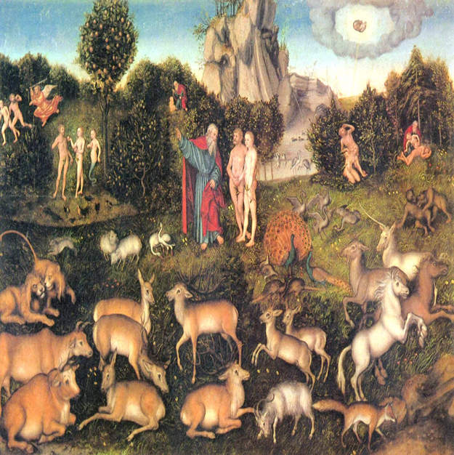
Друга колиба је душа људи који за све окривљују друге, а себе оправдавају.
Како би Бог могао пребивати у таквим душама?

Slide 8
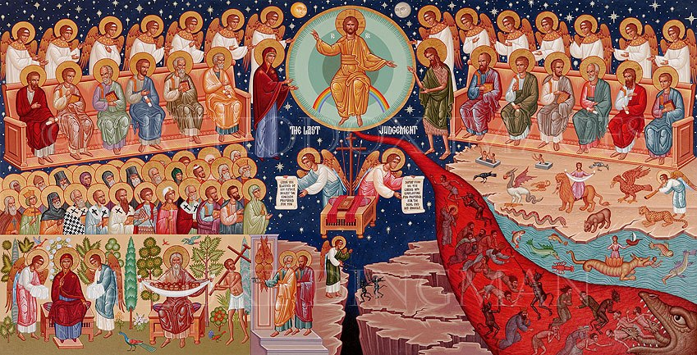
Трећа колиба је душа праведника, који су смирени и чисти као деца. Мир и љубав, који владају у њима су Богу слатки као мед, те радо пребива у њима и даје им своју благодат.

